Slide 1




ЭКОЛОГИЧЕСКИЕ СМАЗОЧНЫЕ КОМПОЗИЦИИ
НА ВОДНО-СПИРТОВОЙ ОСНОВЕ

Slide 2



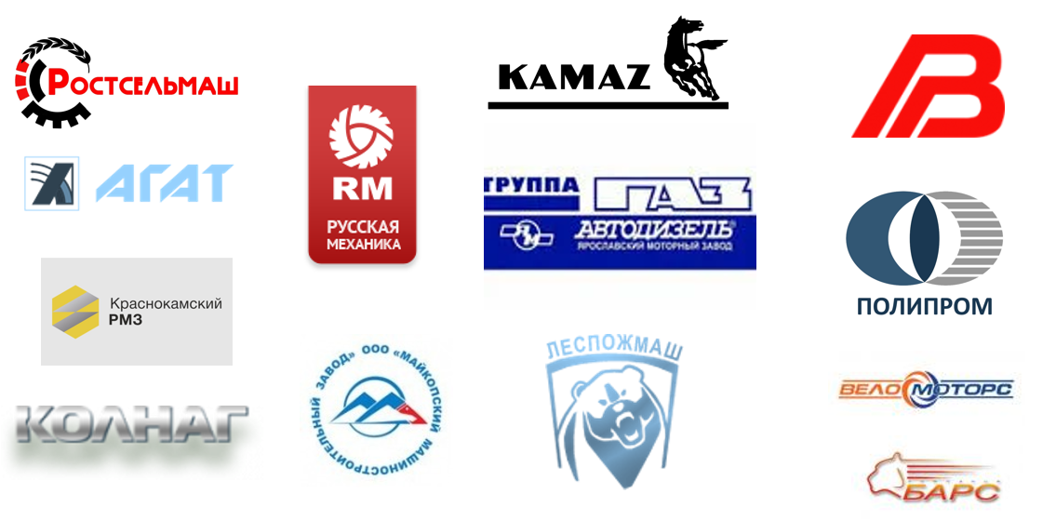


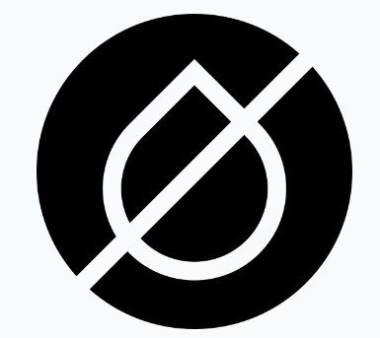
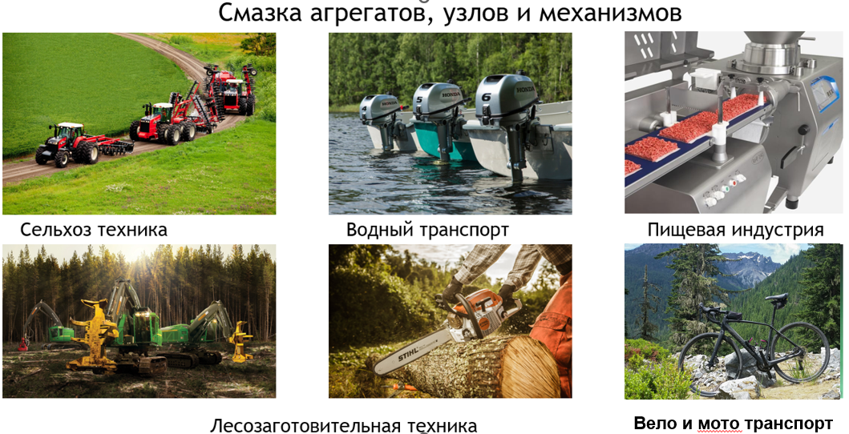



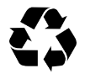
Целевая аудитория
ПРОБЛЕМЫ
ДЕФИЦИТ УНИКАЛЬНЫХ СМАЗОК
ПО ТРЕБОВАНИЯМ ЗАКЗЧИКА
ТОКСИЧНЫЕ ОТХОДЫ
ЗАТРАТЫ НА УТИЛИЗАЦИЮ

Slide 3

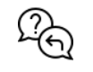


Решение и технология
Технология - синтез воды, спирта и загустителя
СМАЗКИ ПО ИНДИВИДУАЛЬНЫМ
ТРЕБОВАНИЯМ ЗАКЗЧИКА
ВЫСОКИЕ ЭКСПЛУАТАЦИОННЫЕ СВОЙСТВА
УМЕНЬШЕНИЕ ЭКСПЛУАТАЦИОННЫХ РАСХОДОВ И ЗАТРАТ НА УТИЛИЗАЦИЮ
ЭКОЛОГИЧЕСКАЯ И БИОЛОГИЧЕСКАЯ
БЕЗОПАСНОСТЬ

Slide 4
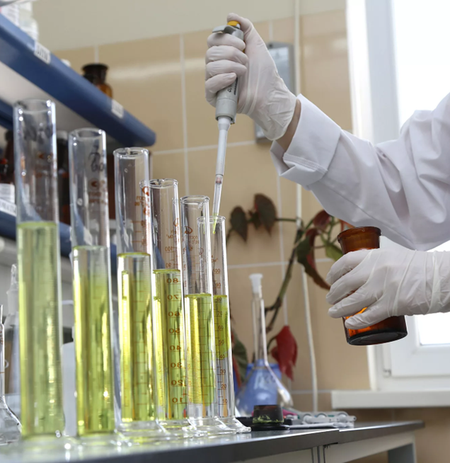
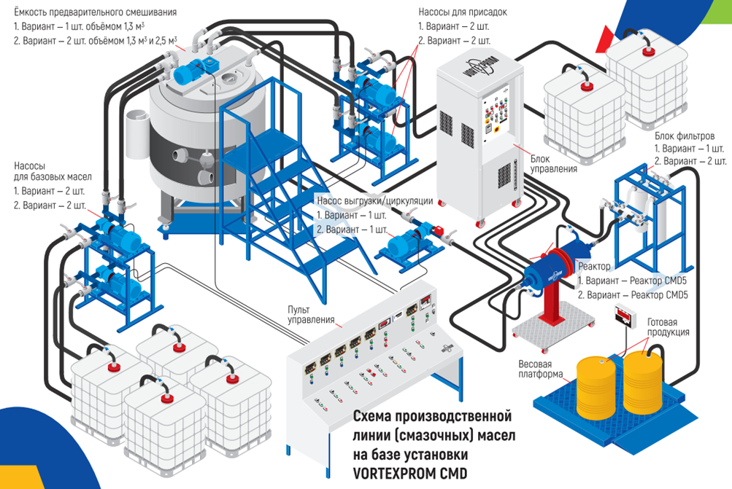
Решение и технология
Наличие 5 лабораторных образцов
Инновационная производственная линия
от компании VORTEXPROM (Россия)

Slide 5
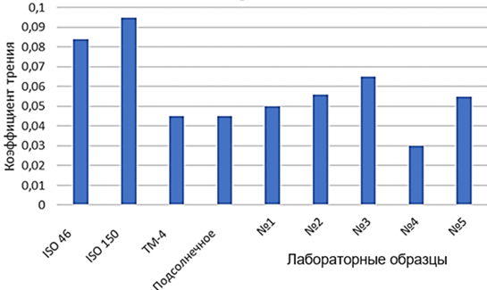
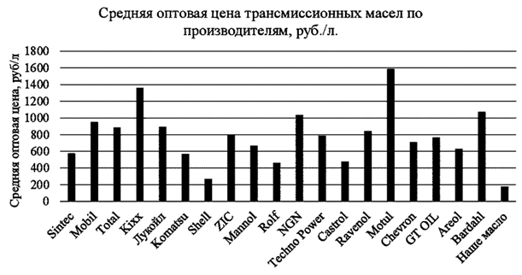
Конкуренты и аналоги
Сравнение коэффициента трения
Сравнение стоимости
Газпромнефть,
HLP 46
Redutec CLP,
Роснефть

Slide 6
Рынок
Оценочная потребность в экологических смазках в России
20000 снегоходов = 6 тонн смазки в год
130000 лодочных моторов = 40 тонн смазки в год
1 млн. мотокультиваторов = 5000 тонн смазки в год

Slide 7
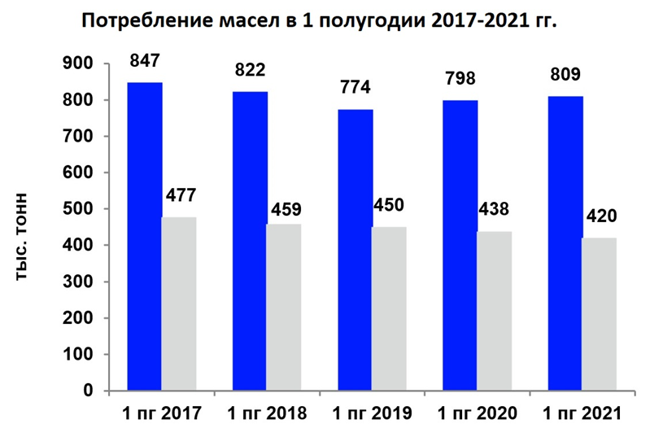

Рынок
Рынок смазочных материалов в России

Slide 8

Бизнес-модель
Производство и продажа смазочных композиций
Технология изготовле-ния
Проведение НИОКР

Slide 9
Стоимость проекта
Статья затрат | Затраты, руб.
Капитальные вложения на оборудование по производству и упаковке продукции | 12 500 000
Сырье + логистика | 10 500 000
Амортизационные отчисления на оборудование | 550 000
Затраты на ремонт и ТО оборудования | 150 000
Аренда производственной площади и офиса | 300 000
Заработная плата персонала | 3 500 000
Затраты на электроэнергию | 500 000
Затраты на маркетинг и рекламу | 1 000 000
Прочие затраты | 1 000 000
Итого за год: | 30 000 000

Slide 10
Стоимость проекта
Показатели эффективности | Значения показателей
Рентабельность бизнеса РВ, мес. | 9
Ставка дисконтирования, % | 29,8
Индекс прибыльности PI | 1,16
Внутренняя норма рентабельности IRR, % | 82,5

Slide 11
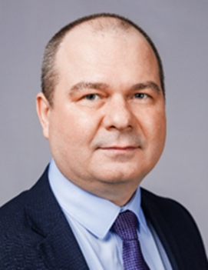
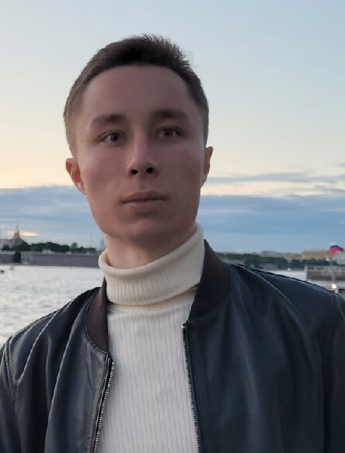
Команда проекта
Инициатор идеи
Исполнитель исследователь
Основатель компании ООО «УЛЬТРАПОР»,
резидент Сколково
канд. техн. наук Маркелов Александр Владимирович
Победитель конкурса программы
«УМНИК-2022»,
магистрант, Корытов Алексей Сергеевич

Slide 12

Результаты акселератора
Освоили клиентоориентированную модель создания высокотехнологических проектов
Провели анализ рынка, подтвердили гипотезу о проблеме
Разработали финансовую модель
Разработали паспорт проекта
Научились проводить глубинное интервью
Составили дорожную карту

Slide 13
Текущий статус проекта
TRL – 3.
Проведены собственные исследования: изготовлены 5 упрощенных лабораторных образцов
MRL-2.
Определение производственной концепции
IRL-2.
Разработан минимально жизнеспособный продукт
CRL-2.
Определены потенциальные заказчики. Проведен анализ рыночных трендов. Определены основные показатели качества. Проведено рецензирование внешними экспертами, получен грант по программе УМНИК

Slide 14
Дорожная карта проекта
Август 2023
Сентябрь 2023
Октябрь 2023
Ноябрь 2023
Декабрь 2023
Заключение договора с ФСИ на грант «УМНИК»
Создание эксперимен-тального образца
Получение прототипа смазочной композиции на водной основе
Участие в акселераторе
Подача заявки на выдачу патента на изобретение рецептуры и способа производства
Апрель 2024
Май 2024
Декабрь 2024
Июнь 2025
Подача заявки на грант ФСИ по программе СТАРТ-1
Регистрация юридического лица
Сертификация продукции,
Производство и продажа смазочных композиций
получение патента

Slide 15
ЗАПРОС НА ПОДДЕРЖКУ
финансовая — начальные инвестиции 30 млн. руб.
информационная — помощь в организации рекламы на федеральных и региональных СМИ
имущественная — аренда помещений на льготных условиях, 300 м²
консультационная и образовательная — консультации или обучение по организации бизнеса, созданию команды, регистрации РИД
организационная - связь с индустриальными партнерами: Веломоторс, Барс, КамАЗ, Ростсельмаш, Русская механика

Slide 16

Наши контакты
Маркелов Александр Владимирович
Телефон: +79036325832
E-mail: aleksandr203.37@mail.ru
Корытов Алексей Сергеевич
Телефон:+7909 2775931
E-mail: a.s.k.2001@mail.ru

Slide 17

РИСКИ
№ | Название | Уровень | Тип риска | Действия по предотвращению рисков
1 | Решение не существующей проблемы | Высокий | Внешний | Проведение Customer Development
2 | Реверс-инжиниринг (прототипирование) | Высокий | Внешний | Постоянное совершенствование продукции, большой ассортимент
3 | Высокая конкуренция | Высокий | Внешний | Повышение репутации за счет качества и высокой инновационности
4 | Сертификация | Средний | Внешний | Поиск решений с начала осуществления проекта
5 | Недостаток оборотных средств | Высокий | Внутренний | Поиск государственной и частной поддержки

